Slide 1

Telefonía Móvil
Johana Alejandra Gonzalez Macias
Alexis David Zambrano Ibarra
Instituto Tecnológico de Pabellón De Arteaga

Slide 2
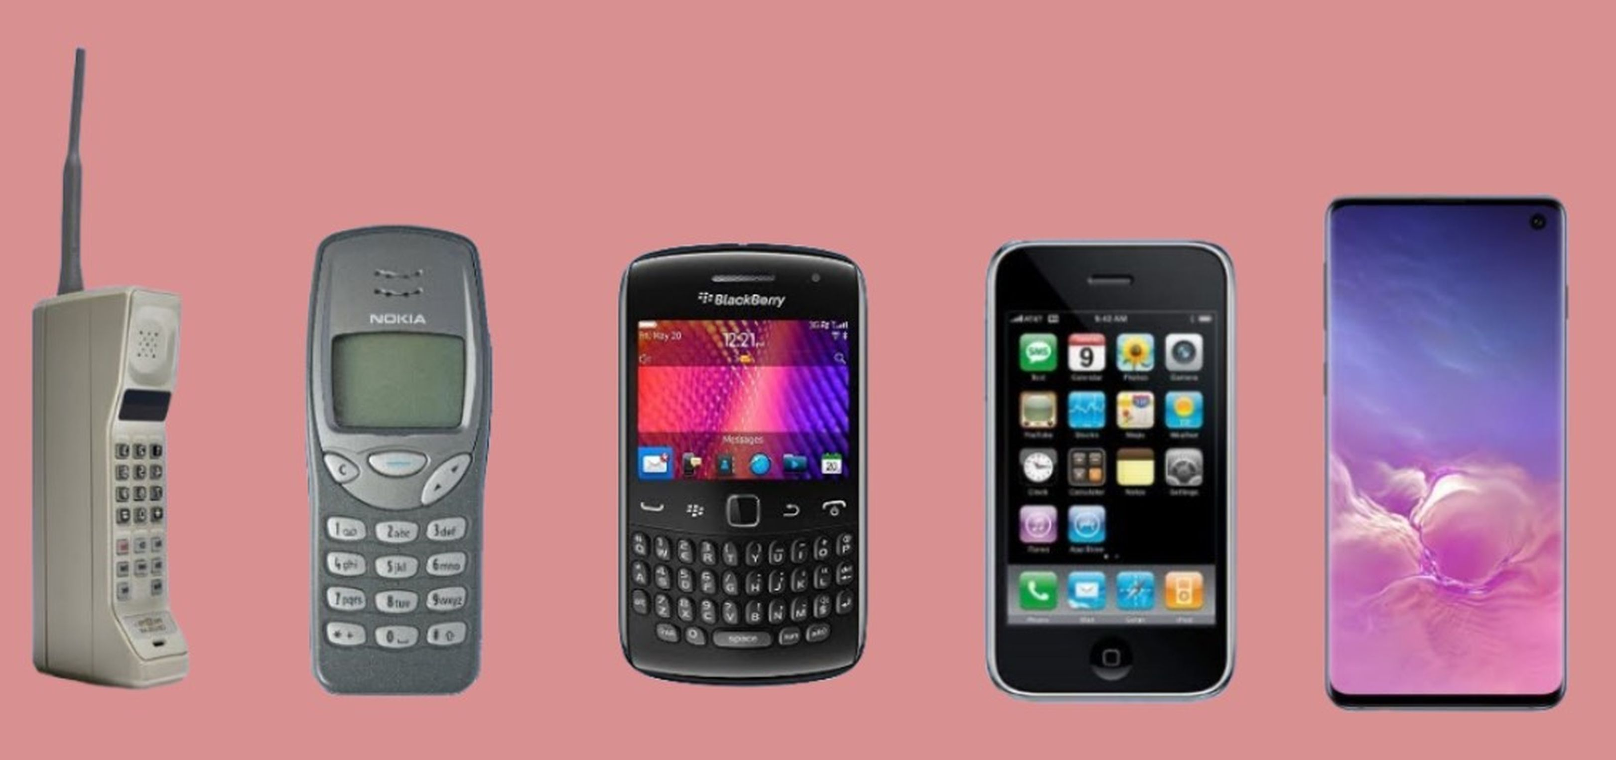
Historia
Los móviles han evolucionado enormemente desde 1973 (incluso antes), tanto en diseño como en funciones. Desde el Motorola DynaTAC, hasta los actuales iPhone 15 o los plegables como el Samsung Galaxy Z Flip 4, hay todo un mundo de mejoras.
Y es que, actualmente, hay miles de modelos de smartphones y nuevas marcas que han salido a la calle desde la década de los 70 hasta ahora.
El primer teléfono móvil fue inventado en 1973 por Motorola. El 3 de abril de 1973, el ingeniero de Motorola Martin Cooper hizo la primera llamada de teléfono móvil de la historia con el DynaTAC 8000X. El prototipo pensaba 1.1 kg, el dispositivo ofrecía un tiempo de conversación de solo 30 minutos y necesitaba 10 horas para recargarse.

Slide 3

Concepto
La telefonía móvil es un servicio de conexión a la red telefónica pública mediante una red inalámbrica, en la cual los usuarios tienen la posibilidad de originar y recibir llamadas telefónicas. La telefonía móvil es conocida también como Servicio Móvil o Telefonía Celular.
La telefonía móvil convierte todo el tráfico que utilizas diariamente para comunicarte (voz, datos, texto, mensajes multimedia etc.) en señales de radiofrecuencia (RF), las cuales viajan a través del aire (espectro radioeléctrico) hasta llegar a su destino.

Slide 4

Características
La telefonía celular es un medio de comunicación personal con características:
Inmediatez
Potabilidad
Efectividad
Interactividad
Confidencialidad
Seguridad que han revolucionado la vida social
Tecnología
Economía a nivel mundial

Slide 5
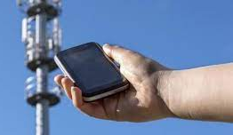
En que consiste?
La telefonía móvil consiste en la combinación de una red de estaciones transmisoras o receptoras de radio (repetidores, estaciones base o BTS) y una serie de centrales telefónicas de conmutación de 1.er y 5.º nivel, que posibilita la comunicación entre terminales telefónicos portátiles (teléfonos móviles) o entre terminales portátiles y teléfonos de la red fija tradicional.

Slide 6
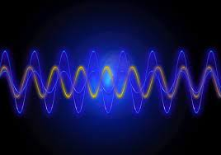
Bandas de frecuencias de la telefonía móvil
Las bandas de frecuencias del espectro radioeléctrico utilizadas para el servicio móvil en México son la banda de 800 MHz (814-849 MHz / 859-894 MHz); banda PCS (1850-1910 MHz / 1930-1990 MHz) y banda AWS (1710-1780 MHz / 2110-2180 MHz).
Actualmente en México existen 314 MHz asignados para la provisión de servicios de banda ancha móvil en México, esta cantidad espectral está distribuida entre los operadores: Telcel, AT&T, Movistar y Servicios de Acceso Inalámbricos (SAI).

Slide 7
Referencias
Sabías qué La telefonía móvil. . . | Instituto Federal de Telecomunicaciones - IFT. (s. f.). https://www.ift.org.mx/usuarios-telefonia-movil/sabias-que-la-telefonia-movil#:~:text=La%20telefon%C3%ADa%20m%C3%B3vil%20convierte%20todo,hasta%20llegar%20a%20su%20destino.
Valenzuela, C. G. (2023, 25 octubre). Historia de los teléfonos móviles: desde su origen hasta la actualidad. Computer Hoy. https://computerhoy.com/moviles/historia-telefonos-moviles-origen-actualidad-1181484
5.1. Principios de telefonía: características, ancho de banda, tipos de marcación. :: Telecomunicaciones TICS. (s. f.). https://telecomunicaciones2.webnode.mx/unidad-5/a5-1-principios-de-telefonia-caracteristicas-ancho-de-banda-tipos-de-marcacion-/

